Slide 1

Introduktion til offentlig
servicetrafik AMU mål 46803
Deltageren kan, på grundlag af sin viden om lovgrundlaget for trafikselskabernes og kommuners virke inden for offentlig servicetrafik, regelsæt, servicekrav, trafikstyring og ordninger for befordring af borgere med forskellige behov samt kendskab til krav om egen uddannelse agere korrekt som chauffør inden for den offentlige servicetrafik.
VEU-godtgørelse søges på www.efteruddannelse.dk
Notes:
Inden tekst klikkes frem: Hvorfor er I her?
[mon p.g.a. krav for at køre eller interesse?]
Info dette dias: Obligatorisk info i.f.m. AMU

Slide 2
Hvorfor dette kursus?
Trafikselskaberne i Danmark har et ønske om at hæve uddannelsesniveauet og servicekvaliteten.
Gensidig respekt og forståelse af hinandens arbejdsopgaver og arbejdsbetingelser, grundlæggende kendskab til kørsels ordningerne, og det lovgrundlag der arbejdes ud fra, er nogle af de elementer dagen i dag handler om.

Slide 3
Hvad er målet for dette kursus?
Deltageren kan på grundlag af sin viden om, lovgrundlaget for trafikselskabers og kommuners virke inden for offentlig servicetrafik, regelsættet om offentlig servicetrafik, servicekrav, trafikstyring og ordninger for borgere med forskellige behov samt kendskab til krav om egen uddannelse, agere korrekt som chauffør inden for den offentlige servicetrafik.
Notes:
OBS! Dias 3 = dias 1

Slide 4
Med andre ord skal
du have kendskab til:
Lovgivningen for trafikselskabers virke
Regelsæt
Servicekrav afhængig af kørselstype
Kundetyper og deres forskellige behov
Trafikstyring
Krav til egen uddannelse
Krav til chaufførens optræden og handlemåde

Slide 5
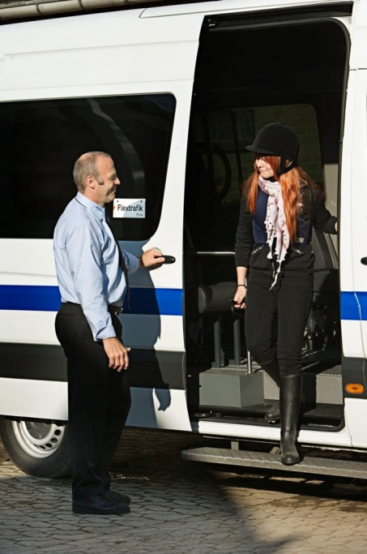
Krav til Chauffører:
Uniform med synligt operatørlogo
Servicemindet
Velsoigneret
Navneskilt (Flextrafik)
Kendskab til ordningerne
Forståelse for brugernes situation
Rygeforbud i forbindelse med udførsel af
kørsel for trafikselskaberne.

Slide 6
Kursuskrav i henhold til kontrakten
med det lokale trafikselskab, kan eksempelvis være:
  Introduktionskursus til offentlig servicetrafik
  Befordring af sygdoms- og alderssvækkede passager
  Befordring af fysisk handicappe passagerer eller Befordring af bevægelseshæmmede.

Slide 7
Lovkrav til chauffør:
  Kat. B erhverv, max. 8 passagerer, 3500 kg
  Kvalifikationsbevis til taxi kørsel (taxa/OST)
  Kat. D erhverv, bus
  Kat. D1 erhverv, bus
  EU chaufføruddannelsesbevis.

Slide 8
Redegør for ejerforhold, struktur og organisationsform i det lokale trafikselskab. eks. kommuner,
regioner, ledelse osv.

Slide 9
LBK nr. 412 af 11/04/2010
Hvad er lovgrundlaget?
Trafikselskaberne skal:
  Koordinere og planlægge offentlig servicetrafik
    Rute- og bybusser
    Lokalbaner
    Individuel handicapkørsel for svært bevægelseshæmmede
Trafikselskaberne kan:
  Indgå aftale med kommuner og regioner om at indkøbe og udføre kørsel som
  kommuner og regioner skal varetage efter anden lovgivning, f.eks:
    Skolekørsel
    Flextur/Telekørsel
    Siddende patientkørsel
    Kørsel til og fra læge

Slide 10
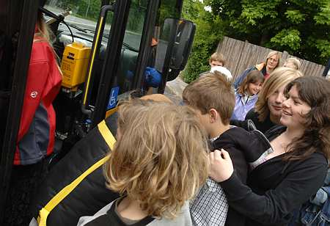
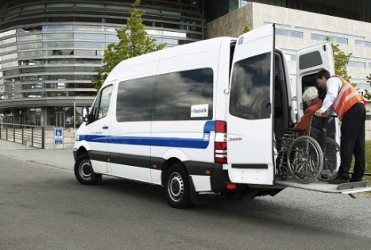
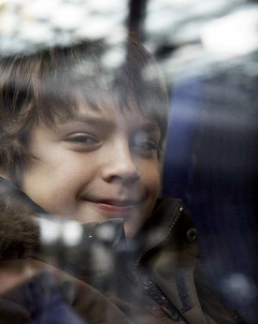
Trafikselskabet skal tilbyde:
  Lovpligtig kørselsordning for handicappede
Trafikselskabet kan udføre:
  Kommunal visitereret kørsel
  Patientbefordring for regionerne
  Skolekørsel
  Flextur/teletaxi som er en åben ordning for alle

Slide 11
Hvem kører vi med?
  De handicappede brugere
    borgere, der grundet et fysisk handicap er optaget i den lovpligtige handicapordning
    Afhent/aflever altid kunden ved entredøren

Slide 12
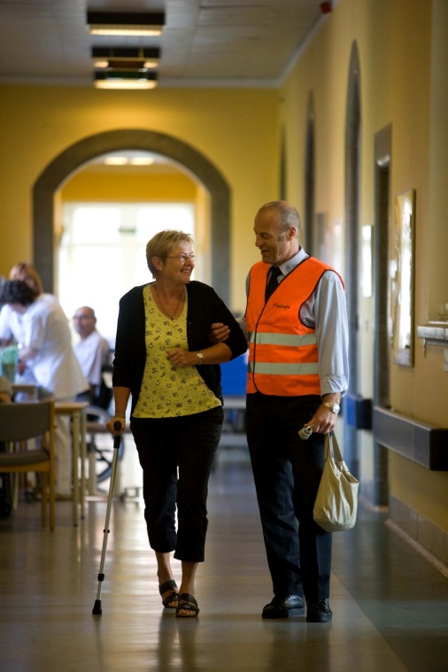
Hvem kører vi med?
  Den siddende patientbefordring:
    borgere, der får finansieret kørsel til behandling
    på sygehuset af deres region
    Hente/følge patienten fra/til entredør eller
    hentes ved gadedør
    Afhent/aflever altid ved mødestedet, forhal,
    reception eller venteområde
    Servicerejser (.SR eller hentes/følges)
    afhentes/afleveres på afdelingen

Slide 13
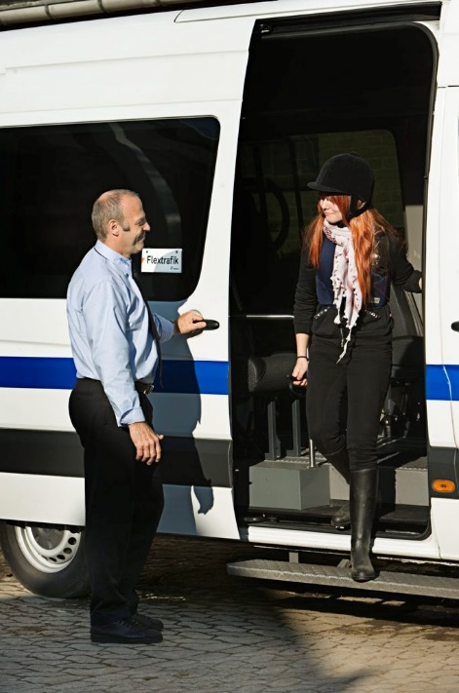
  Hvem kører vi med?
  Flextur / teletaxi
    Borgere, som bruger behovsstyret trafik som kollektiv trafik (telebus/teletaxi) mod egenbetaling
    Evt egenbetaling skal opkræves, inden der køres!
  Krav der kan være hos det lokale trafikselskab:
    Afhent/aflever ved kantsten/gadedør
    Der skal være byttepenge med op til nærmeste kr. 100,-

Slide 14
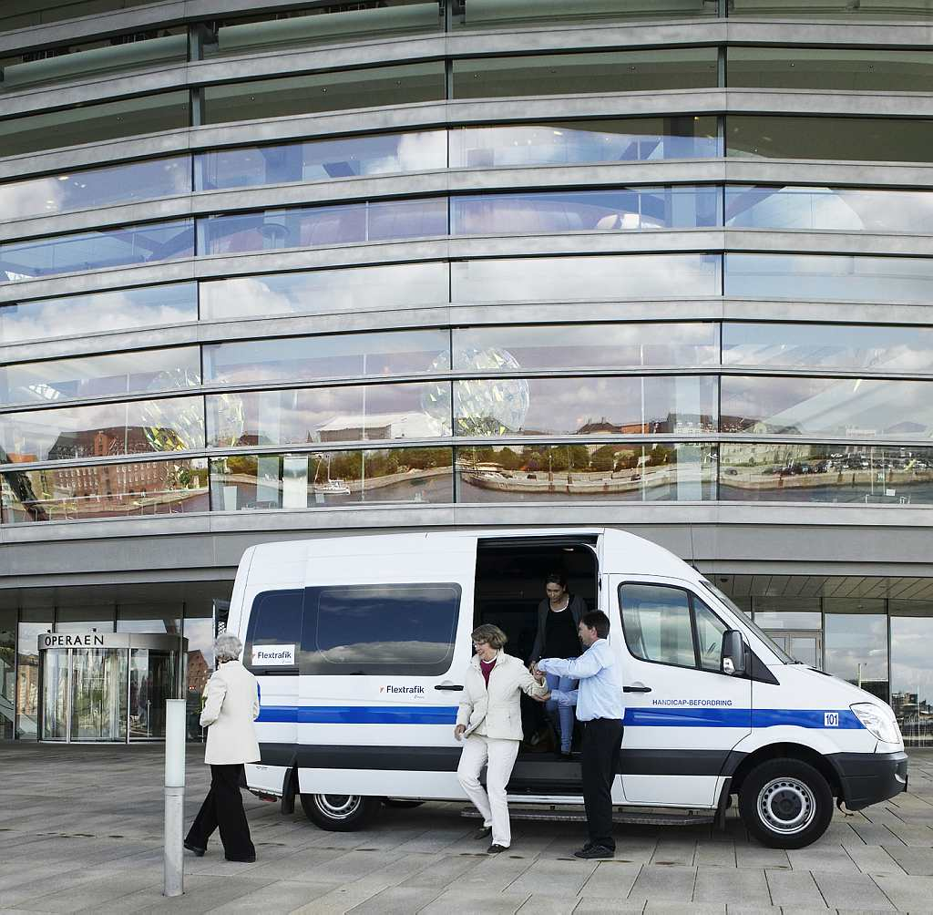
Hvem kører vi med?
  De visiterede brugere:
  Borgere, der får finansieret kørslen af deres kommune
  Hente/følge fra/til entredør eller hentes ved gadedør

Slide 15
Udbud
Al kørsel er udbudt og udføres af selvstændige vognmænd og firmaer. Vognmand eller firma har alene ansvaret for at overholde gældende lovgivning, herunder arbejdsmiljøloven og kravene til at følge de kollektive overenskomster. Chaufføren er ansat direkte hos den enkelte vognmand.
Trafikselskaberne har ikke egne vogne eller ansatte chauffører.
Der opereres med forskellige former for udbud og kan derfor variere i dit lokale trafikselskab. Garantivogne og Variable vogne findes dog i alle udbud.
Variable vogne:
Kontrakter hvor der ikke garanteres nogen for betaling
Garantivogne:
Kontrakter hvor der er garanteret betaling i x-antal dage/timer
Fast Kørsel:
Faste pakker, dette kunne f.eks. være specialkørsel med børn til
og fra skole, institutionskørsel og lignende.

Slide 16
Kundeoplysninger
Fortroligt
Oplysninger om kunder er fortrolige og beskyttet af persondataloven.
  Kundeoplysninger = Alle oplysninger om en person; f.eks. navn, adresse, hjælpemiddel, sygdom, kørsler, cpr.nr. mv.
  Det kan være strafbart at overtræde persondataloven!

Slide 17
Kundeoplysninger
Fortroligt
Hvad må du bruge oplysningerne til?
  At udføre turen.
Hvad er dine pligter?
  Ikke bruge oplysningerne til andre formål.
  Sørge for at oplysningerne ikke kommer til andres kendskab.
  Hvis du tror, at uvedkommende kan have fået kendskab til oplysningerne, skal du kontakte Movia.

Slide 18
Løbende information fra (TFS)
Hjemmeside/chauffør forum for det lokale trafikselskab
Dette er kun eksempel på emner, tjek det lokale…..
Her finder du også nyttig information om:
Nyhedsbreve
Oversigt over Flexstandere
De gældende udbudsbetingelser
Nyttig information og kørselsvejledninger i forbindelse med arrangementer
Materiale fra dagens Introduktionskursus til Offentlig Service Trafik (OST)
Kort over sygehuse

Slide 19
Kvalitetsbrister
Vognmanden kan pålægges en bod på op til 2.000,- kr.
Eksempler:
Se det lokale TFS udbud evt. for nærmere specifikation..
Udelukkelse af chauffør..

Slide 20
Vogntyper:
Udfyldes af TFS

Slide 21
Krav til vogne:
Udfyldes af TFS

Slide 22
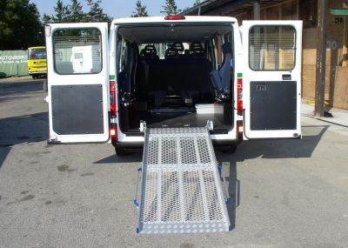
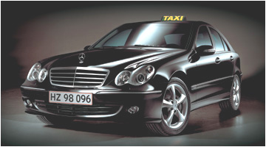
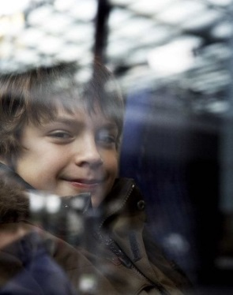
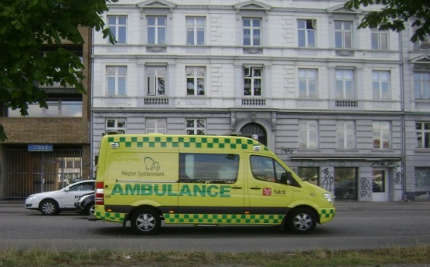
Forståelse for Trafikstyring
Flextur / Teletaxi
Handicapkørsel
Taxi- og vognmandssamarbejde
Elev og brugerkørsel
Patientkørsel

Slide 23
Program
Intro til trafikstyring
Kredsløb Flextrafik
Daglige rutiner
Læsning af planbillede
Korrekt afregning

Slide 24
Introduktion til Flextrafik trafikstyring
Overvåger driften
Håndterer alarmer
  Re-planere vognløb hvis nødvendigt.
  (Konsekvens af dette evt. resten af vognløbet forsvinder)
  Kontakter chauffører ved uregelmæssigheder
Modtager opkald fra:
  Sygehuspersonale
  Region Syddanmarks Kørselskontor
  Kommuner
  Privatkunder
  Chaufførerne
Administrative opgaver med mail mm.
Trafikstyrerne kender ikke umiddelbart dit vognløb, før det enten går i alarm,
du ringer til os, en kunde ringer til os el. lign.
Hjælp dig selv og os ved at have dit vognløbsnummer klar,
når du ringer på vognmandstelefonen

Slide 25
Kredsløb Flextrafik
Kundegrupper
Bestillingsform
Koordinering
Udførsel
Visiterede
patienter
Regionens
Kørselskontor
og Sygehuse
FLEXTRAFIK
T
R
A
F
I
K
S
T
Y
R
I
N
G
Driftsoverågning
hele døgnet
Vognmænd
&
Chauffører
Visiterede
kunder
Kommuner
Decentrale
bestillingskontorer
Handicappede
kunder
Movias
Kundecenter
&
Selvbetjening
via Internettet
Flextur-kunder
Flex Danmark
IT-support, systemvedligeholdelse og -udvikling

Slide 26
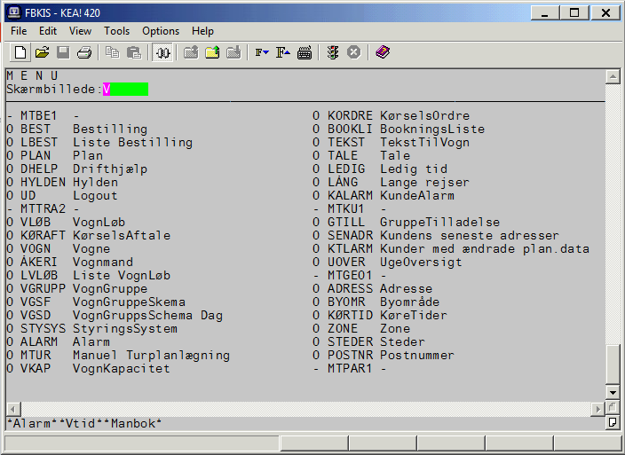
Hvordan er tur-systemet
Planet bygget op?
Alle ture bestilles i
tur-bestillingssystemet Planet
Planet anvendes af trafikselskaberne til planlægning på Sjælland, i Nordjylland, Midtjylland, Sønderjylland og Fyn

Slide 27
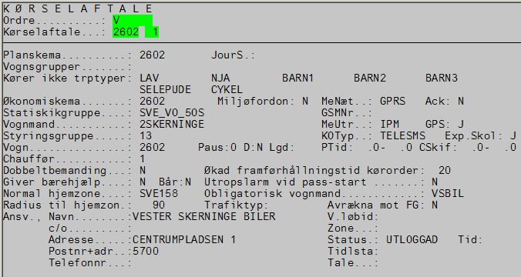
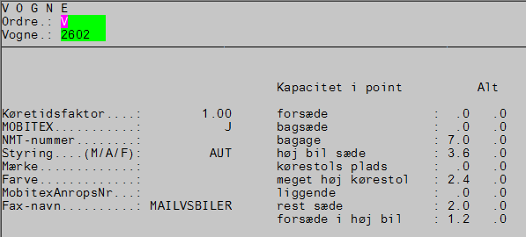
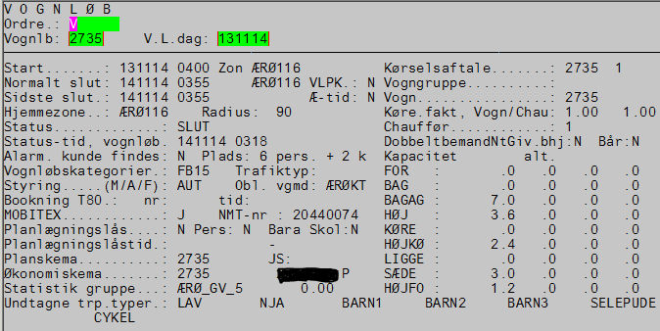
Opsætning i Planet?
Kørselsaftale er skabt på baggrund
af et udbud (KØRAFT)
Bilens opsætning danner grundlag for, hvad man kan køre med (VO)
Turene lægges i et vognløb (VL)
Taxaer kører i vogngrupper (VG)
Kapacitet

Slide 28
Vognkapacitet
Garanti vogne
Har fast åbningstid
Faste kørselsdage
Har en hjemzone
Variable vogne
Vognmanden bestemmer selv åbningstid og dage, der skal køres
Har en hjemzone
Variable - Vogngrupper
Taxier kører i vogngrupper
Taxicentral bestemmer selv åbningstid og dage, der skal køres
Har et byområde

Slide 29
Patient-busserne
(Kun på Movia)
Holbæk
Rigshospitalet
Slagelse
Køge
Nykøbing Falster
Nakskov

Slide 30
Forståelse for afvigelser og det videre turforløb
Afvigelser skal altid indrapporteres.
Forsinkelser skal meldes ind
Kunder ikke klar
Forgæves kørsler
Forkerte hjælpemidler
Forkert antal ledsager
Fejlbestillinger
Bagage
Opkast i vogn
Turforløb
Manglende indrapporteringer af ovennævnte
Køretider (FD / GPS tider)
Servicetider
Forgæves kørsel
Re-planeringer
Ændringer af stop / kontra ordre
Manglende mobil dækning

Slide 31
Fejlbestillinger
Ved bestillingen af turene:
En patient-tur er ikke lavet som en servicerejse (.SR)
En patient-tur er lavet som en servicerejse, men patienten er gået til hovedindgangen
En handicapkunde har bestilt med forkerte hjælpemidler
Tur-bestilleren har valgt en forkert adresse ved bestillingen

Slide 32
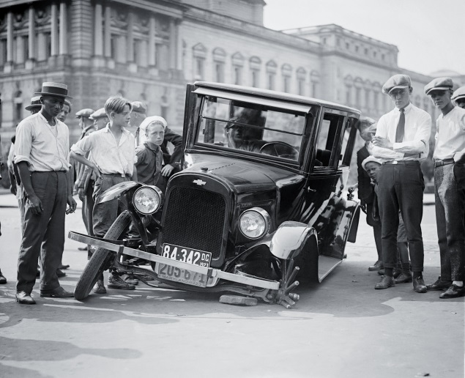

Driftssvigt på materiel
IT nedbrud
  Ingen kommunikation til vogne
  Ingen kommunikation til centralerne (taxi)
  Manglende kommunikation til / fra
  Winfleet og PLANET
  Nedbrud hos teleudbyder
Vognen
  Lift
  Trappemaskine/tjener
  Punktering
  Osv.

Slide 33
Procedure ved IT-nedbrud
Hvis der er tale om nedbrud, hvor turene ikke kommer ud i bilerne, gælder følgende procedure:
Kan du ikke komme igennem til TFS gælder nedenstående
For chauffører, hvor vognmanden har adgang til Vognmandsportalen, skal chaufføren ringe til sin vognmand og få turene
For chauffører, hvor vognmanden ikke har adgang til Vognmandsportalen, kontaktes kontrakthaver. Du får så typisk de følgende 6-8 afhentninger og afsætninger.
Chauffører i vogngrupper skal kontakte deres egen central for at få turene på vognløbet.

Slide 34
Trafikstyring
Vognmandstelefon: 7011 2210 (TFS bestemt)
Hverdage:
06:00 – 17:?? Flextrafik
17:?? – 06:00 FlexDanmark (Aalborg)
Weekend/helligdage:
Hele døgnet FlexDanmark (Aalborg)

Slide 35
Tal eller ring?
Ring hvis du har spørgsmål til trafikstyringen
Ring til vognmanden hvis du har spørgsmål til fremtidige ture på dit vognløb.
Anvend kun ”Tal”, når du har en situation, som kræver hjælp her og nu!
(TFS) bestræber sig på at undgå kø på tal-linjerne

Slide 36
Winfleet
Bruges til at følge biler.
Finde erstatnings bil ved defekt
Hjælp ved havari
(Indsæt billeder fra winfleet)

Slide 37
Daglige rutiner
Tilmelding ved vognløbsstart!
Tilmelding sker altid ved vognløbets start i hjemzonen
Tilmelding skal ske til tiden – må ikke ske før og ikke efter
Ønsker du turene ud på din mobiltelefon,(hvis muligt) skal
dette først slås til på anlægget
Tryk altid ”Ny ordre”, når du starter dit vognløb, således
at du modtager din første tur
Ved ”Ledig indtil videre” skal altid trykkes ny ordre igen,
for at en tur kommer ud automatisk

Slide 38
Daglige rutiner
– Privatrejser (EP/OST tilladelser undtaget)
Privatrejser kan anvendes af variable vogne, som f.eks. har aftaler om anden fast kørsel, men som samtidig kører for Flextrafik (kan man selv, skal man selv)
Chaufføren kan lægge privatrejser ind via Aplicom/vognmandsportalen
Privatrejser lægges ind af chauffør eller vognmand ved at kontakte Flextrafiks Trafikstyring
Skal have en start- og slutadresse, så vi kan lokalisere vognen efter privatrejsen
Skal have en varighed i x antal minutter
Vognmanden anmoder om privatrejser via mail senest kl. 14:00/15:00 via mail
Privatrejser skal lægges ind dagen før inden kl. 16:00
Privatrejser kan kun lægges ind samme dag, hvis der er plads på vognløbet
Planlagte ture kan ikke flyttes til andre af vognmandens biler, hvis der lægges privatrejser ind

Slide 39
Åbning /lukning af vognløb
Åbning af VL skal ske på minuttet .
Åbning skal altid ske i hjemzone / startzone

Slide 40
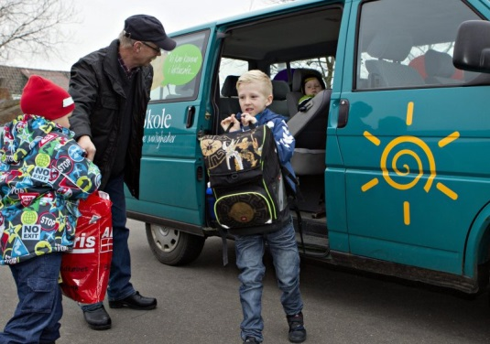
Kørsel og kommunikation med børn
Børn må aldrig efterlades.
Børn må ikke nægtes kørsel.
Overvej dit sprogbrug
Er du i tvivl, ring til TFS

Slide 41
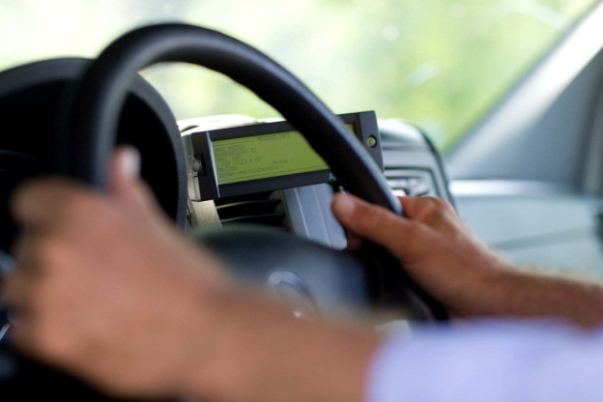
Brug af privatrejser/pauser/ flydende pauser
Udfyldes af TFS

Slide 42
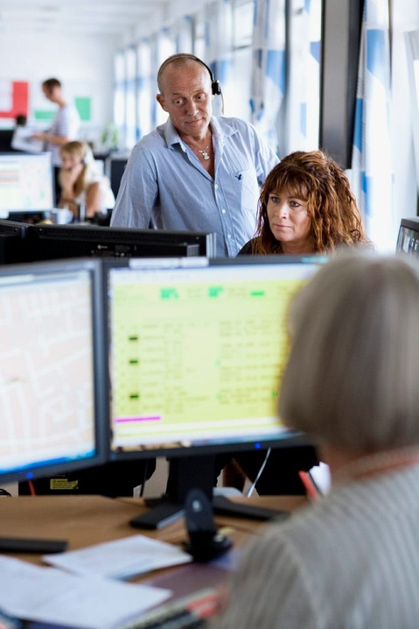
Læsning af plan billede
Hvert stop er en individuel ordre.
Der kan være flere ordrer i samme besked.
Ændring af stop nr.
Skubber den nuværende ordre til senere i vognløbet
  Eksempel:
  Stop 50 – Jens Jensen
  Stop 51 – Hanne Hansen
  Der kommer nu en kontraordre med afhentning af Peter Petersen,
  som skal hentes inden Hanne Hansen
  Vognløbet bliver nu i stedet:
  Stop 50 – Jens Jensen
  Stop 51 – Peter Petersen
  Stop 52 – Hanne Hansen

Slide 43
Akutkørsel/AMK
  Akutkørsel er kørsel med borgere, som skal køres til behandling på sygehuset, men som ikke kræver behandling under kørslen (Ambulance kørsel)
  Patienten er inden transporten vurderet af en paramediciner, vagtlæge eller vagtcentral, som har visiteret patienten inden kørslen
  Vognen skal være fremme på adressen senest 30 min. efter, at turen er bestilt!
  For at du kan se, at det er en akutkørsel, står der følgende på skærmen:
  ”AKUT PATIENTBEFORDR”
  Har du spørgsmål til en akut patientbefordring, skal du kontakte Trafikstyringen på telefon 70 20 02 25 – tryk pinkode: 456 (MOVIA)
  Husk at patienten altid skal følges hele vejen ind på skadestuen!
  TILPASSES AF TFS

Slide 44
Tider på skærm
Parentes tider
Ikke parentes tider
Senest fremme

Slide 45
Ny ordre / Udråb korrekt
Ude i vognen:
Chaufføren har trykket sig for langt frem i vognløbet og har desværre overset en tur
Overser flere stop i området, fx på hospitaler/sygehuse
Husk, almindelig sund fornuft og ansvar løser de fleste af problemerne!

Slide 46
Daglige rutiner - forsinkelser
Vi må hente kunderne –5/+15 minutter i forhold til den tid,
kunden har fået bekræftet (ordningsbestemt)
Har du fået en tur ud i bilen og er mere end 15 minutter
forsinket, skal du ringe til kunden, hvis der er et telefonnummer angivet på turen - ring til kunde før trafikstyringen
Husk – en velinformeret kunde er en glad kunde!

Slide 47
Sæde typer
”FOR” skal altid sidde på forsæde
”SÆDE” Kan sidde på alle sæder
”BAG” Skal sidde på bagsæde
”HØJFOR” Skal sidde på forsæde i høj vogn
”HØJKØ” Høj kørestol (Liftvogn)
”KØR” Kørestol (Liftvogn)
Det er vigtigt, at du især er opmærksom på, om kunden har et bestemt pladsbehov
(forsæde eller bagsæde), da kunden kan være godkendt til en bestemt placering i vognen
Derfor, følg altid anvisningen på køreordren.

Slide 48
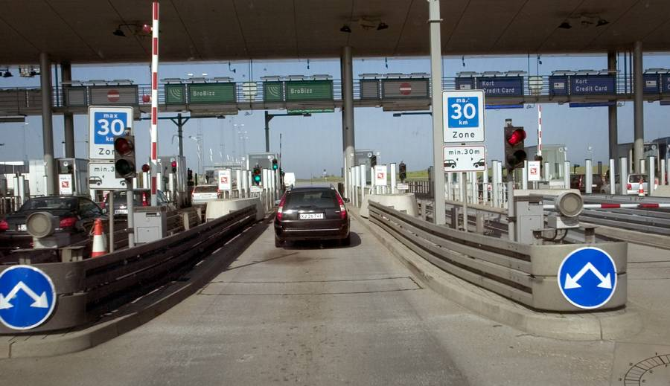
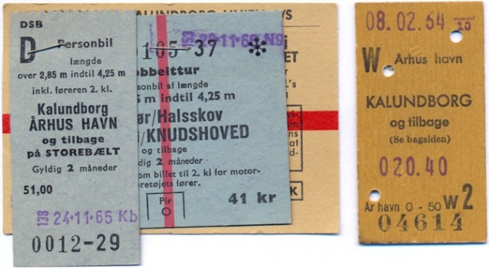
Brobilletter og færger
Tilpasses af TFS

Slide 49
Korrekt afregning
Tilpasses af TFS

Slide 50
Variable vogne
5 min. servicetid
8 min. fremkørsel
9 min. køretid
15 min. returkørsel
Hjemsted
5 min. servicetid
Køretid:
8 min. – 5 min. = 3 min.
Servicetid:
2 * 5 min. = 10 min.
9 min. = 9 min.
15 min. – 10 min. = 5 min.
I alt = 17 min.
I alt = 10 min.
Pris:
Opstart = 50 kr.
Køretid: 17 min. * 400 kr. /timen = 113 kr.
Servicetid: 10 min. * 300 kr./timen = 50 kr.
I alt = 213 kr.

Slide 51
Vogngrupper
5 min. servicetid
18 min. fremkørsel
9 min. køretid
25 min. returkørsel
Hjemsted/byområde
5 min. servicetid
Køretid:
18 min. – 3 min. = 15 min.
Servicetid:
2 * 5 min. = 10 min.
9 min. = 9 min.
25 min. – 3 min. = 22 min.
I alt = 46 min.
I alt = 10 min.
Pris:
Opstart = 50 kr.
Køretid: 46 min. * 400 kr. /timen = 306 kr.
Servicetid: 10 min. * 300 kr./timen = 50 kr.
I alt = 406 kr.

Slide 52

Egenbetaling
Er angivet ved et beløb på skærmen
Opkræves inden kørsel.
Bytte penge skal medbringes.
Børn efterlades ikke!

